Slide 1
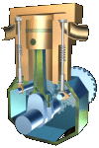
何謂知識？
在四個行程中，只有動力行程為氣體推動活塞對外作功，其餘吸氣，壓縮和排氣三個行程接由貯於飛輪及其他與曲軸一同回轉機體中之運轉慣性所驅動，在動力行程時，氣體對活塞所做之功約為壓縮時活塞對氣體所做之功的五倍。 在多汽缸引擎場合，可做適當安排，使各缸之動力行程錯開，不在同時發生，如此，可均勻出力，減少飛輪之重量。每一個四行程引擎的每一汽缸接在引擎曲軸迴轉兩週後完成一個循環，因此，一個四汽缸? 瓿滿A在其曲軸迴轉一周的時間內，只有兩個動力行程，或兩個進氣行程。即一台直列型四汽缸四行程引擎，其曲軸每轉180度便有一次點火爆炸，其點火汽缸之順序可為1-2-4-3或1-3-2-4。 http://www.bizol.com.tw/video.aspx?cid=1
技術（Technology）的本質為『知識』或『資訊』。依據『世界智慧財產權組織（World Intellectual Property Organization—WIPO，1988）之定義，技術是『一種系統化的知識，其目的是為了產品的製造、過程的應用或是提供服務』。

Slide 2
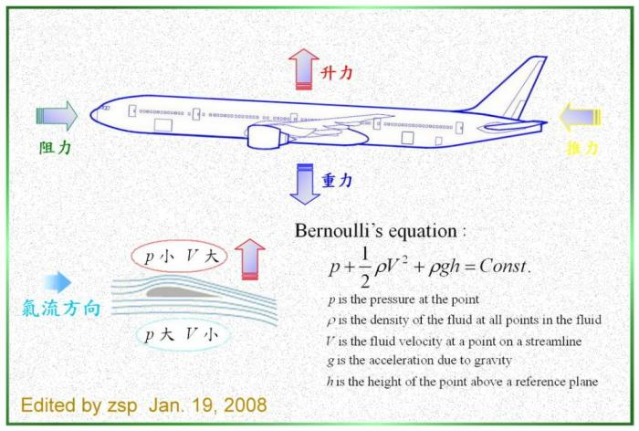
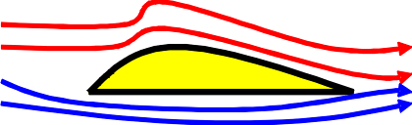
何謂知識？
白努利定理
科學家白努利先生發現，飛機產生升力是藉著機翼截面拱起的形狀，當空氣流經機翼時，上方的空氣因在同一時間內要走的距離較長，所以跑得比下方的空氣還要快，造成在機翼上方的氣壓會較下方低。因此，機翼上方的空氣壓力比機翼下方的空氣要小，於是下方較高的氣壓就將飛機撐起來，形成能使飛機浮在空氣中的「浮力」。
伸卡球(sinker)即因球旋轉帶動周圍空氣，使上表面空氣速度慢、下表面速度快，而根據白努利原理，速度快壓力小，下面壓力小上面壓力大，於是球就往下掉。
捷運和火車月台，都會在地上畫一條黃線，媽媽總告誡小孩子，車子進站時，不要太靠近鐵軌，原因就是當捷運或火車在我們面前經過時，車廂和我們之間的氣流速度很快，壓力降低，而我們身後離車廂較遠的地方，壓力不變；相較之下身後壓力較大，就會把我們往車廂推動，尤其小孩子體重輕、力氣小，很容易發生危險。

Slide 3
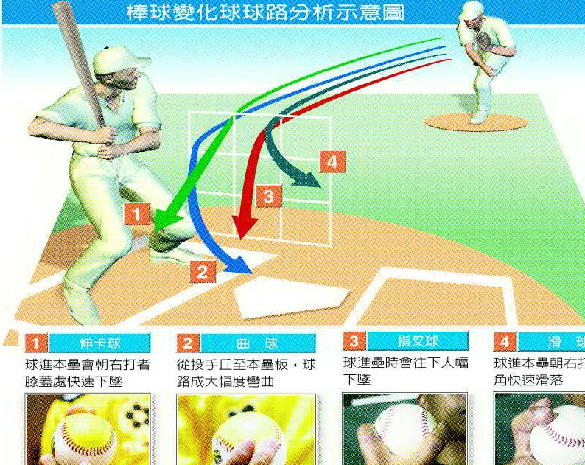
http://www.mingdao.edu.tw/library/index/science/095/023_0802.htm

Slide 4
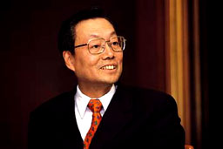

何謂知識？
施振榮經營理念
微笑理論
微笑曲線是以「附加價值」高低觀點來看待企業競爭力，企業唯有不停地往附加價值高的區塊移動與定位，才能持續發展與永續經營。施振榮認為，以資訊產業而言，在研發─製造─配銷的價值鏈中，只有最前端擁有智慧財產權的研發設計，以及末端配銷的品牌與服務，才能維持高附加價值。
微利化是常態
認輸才有機會贏
不換腦袋，就換人
要分才會拚，要合才會贏
附加價值
智慧財產
品牌服務
研發
製造
行銷

Slide 5
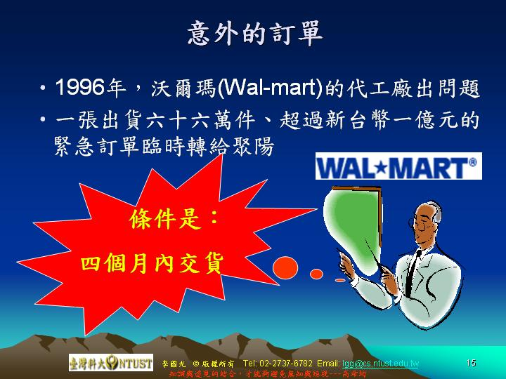

何謂知識？
聚陽成衣的危機或轉機？
高階主管會議
反對
高階主管A
高階主管B
高階主管C
贊成
董事長周理平
生管黃宏仁
量力而為
接一半訂單
獨排眾議
挑戰極限
試試看

Slide 6
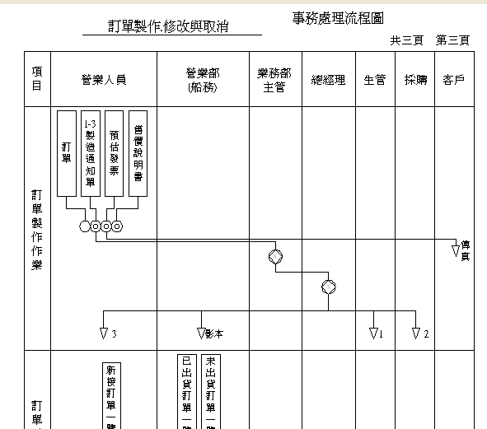
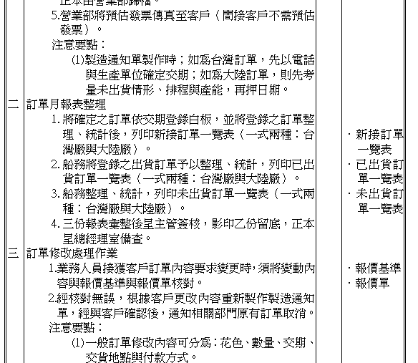
何謂知識？

Slide 7

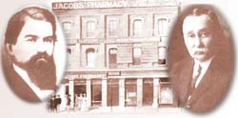
何謂知識？
可口可樂公司為了保存這一價值連城的秘密，將製造方程式存放在佐治亞信托公司保管庫裡。 在公司內，也僅有數位被挑選的經理，知道一部份的秘方，若他們要查看方程式，得通過佐治亞信托公司董事批准，才能打開保管庫。 其實，可口可樂九十九巴仙的製造成份已被公開，唯獨被稱為「7X」的配料一直未被破譯，「7X」迄今仍是眾人談論可口可樂時的話題之一。
潘伯頓（左）就在這間藥房裡，發明可口可樂這神奇飲料，而羅賓遜（右）則給了可口可樂最有價值的資產──它的名字。

Slide 8
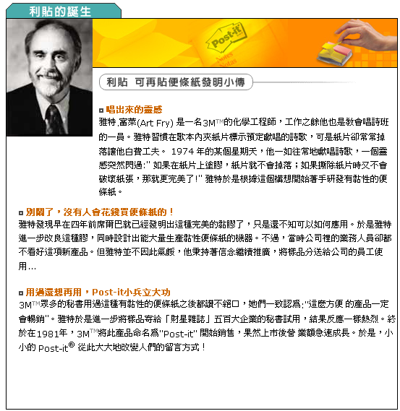

何謂知識？

